Slide 1


ADRA

Slide 2

Qui sommes nous?
Equipe spécialisée dans la réalisation de solutions de suivi et d'évaluation
Le système LogAlto est utilisé par de nombreuses organisations à travers le monde, y compris les projets de l'USAID et des Nations Unies

Slide 3
Objectifs de la formation
1. Se familiariser avec LogAlto
2. Les principaux objectifs de LogAlto
3. Ressources d'aide
4. Comment se connecter au système
5. Tableau de bord
6. Projets

Slide 4

1. Familiarisez-vous avec LogAlto

Slide 5
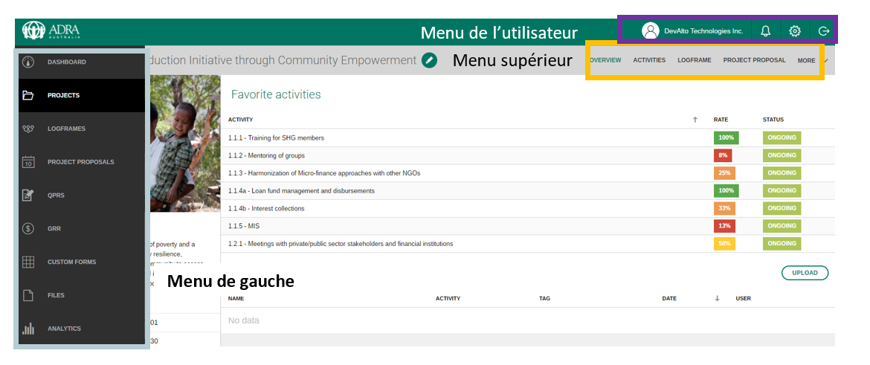
LogAlto: 1ère connexion

Slide 6
2. Objetivos principaux de LogAlto
LogAlto est un outil qui permet à votre cabinet de suivre vos projets
Les bureaux de mise en œuvre peuvent gérer vos DIP
Permet la capture de données avec l'application mobile
Facilite la création de visualisations

Slide 7
Informations sur vos projets pour ADRA
Les données du réseau ADRA utilisées pour rendre compte à la Conférence générale et à ses divisions, conférences, syndicats et missions sont extraites de LogAlto.
Les données de base utilisées sont :
  le nombre de projets,
  les Bénéficiaires servis et
  le montant des fonds dépensés pour des projets au cours de l'année de référence.

Slide 8
3. Ressources d'aide
https://Source.ADRA.cloud/Videos
pour des vidéos sur l'utilisation de LogAlto pour ADRA
https://Help.LogAlto.com
pour des instructions détaillées sur l'ensemble du système
Vous pouvez également créer des tickets à
Support@ADRA.cloud
si vous avez un problème que vous ne pouvez pas résoudre.

Slide 9
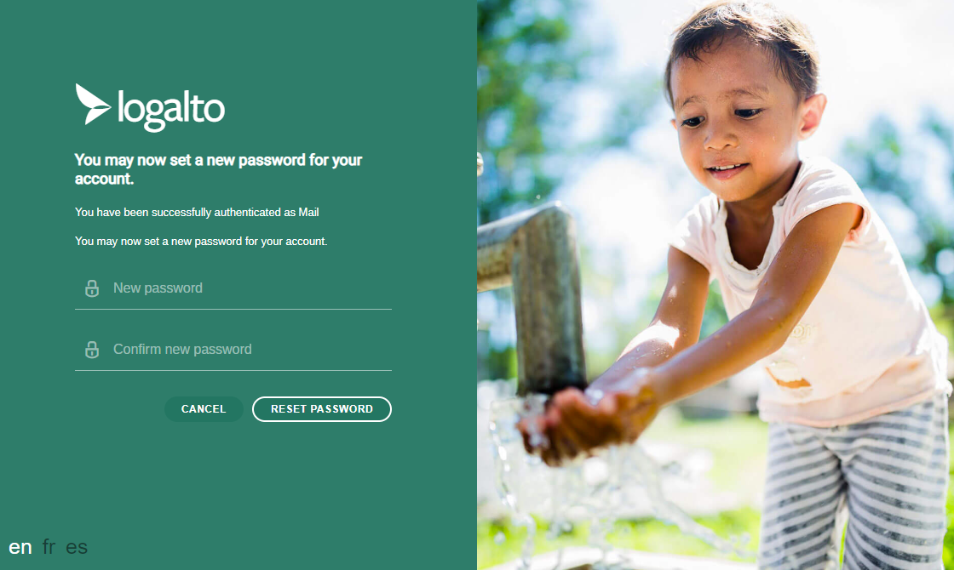
4. Comment se connecter au système
Si vous n'avez pas d'utilisateur, assurez-vous d'envoyer un e-mail à Support@ADRA.cloud et de mettre en copie votre directeur national.
Le système vous demandera de créer votre propre mot de passe pour les futures connexions
Il doit comporter au moins 8 caractères, avec une combinaison d'un symbole, d'un nombre ou de majuscules.
Entrez votre nouveau mot de passe ici

Slide 10
Modifiez votre profil utilisateur
Dans cette section, vous pouvez:
Modifier votre nom d'affichage
Choisir votre langue
Changer votre mot de passe
Télécharger / modifier votre photo de profil
  Cliquez sur "Sélectionner un fichier" en bas du formulaire
  Sélectionnez une photo (idéalement, taille de photo carrée: 128 x 128 px.)
  Cliquez sur «Enregistrer» (en haut, à droite… juste en dessous du bouton de déconnexion)
Sélectionnez votre bureau de mise en œuvre par défaut: cela filtrera les programmes et les documents que vous voyez à ceux spécifiques à votre division.
Si vous êtes affecté à plusieurs bureaux: sélectionnez la région ou affichez tous les bureaux

Slide 11
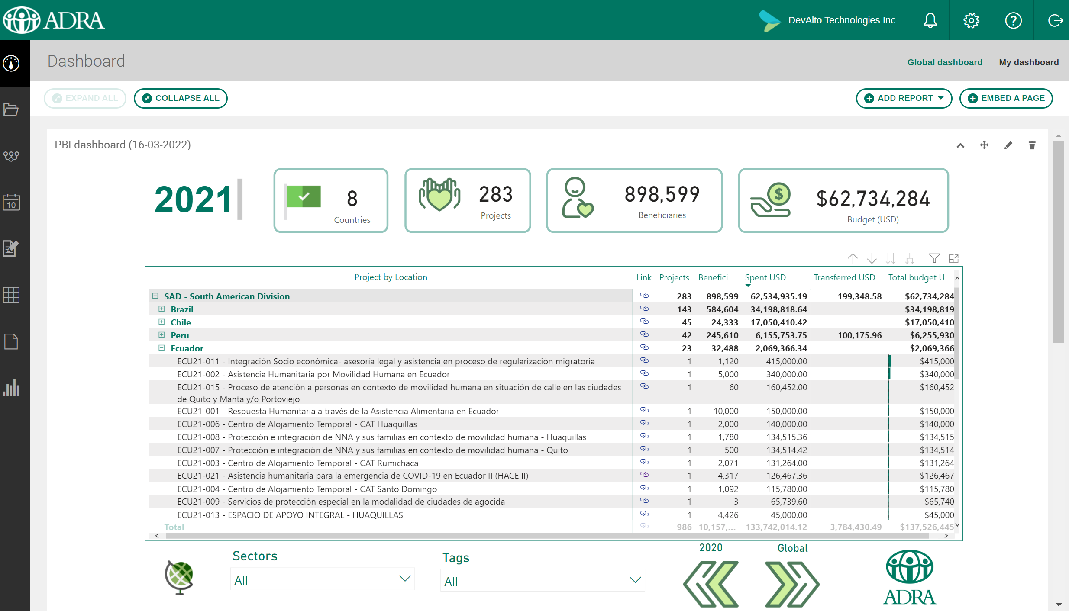
5. Tablero
Este numero viene de su marco lógico
Estos son los proyectos creados para su Oficina
Este monto viene del formulario « Presupuesto »

Slide 12

3. Création et édition de projet.
Comprendre ce que comporte un projet

Slide 13
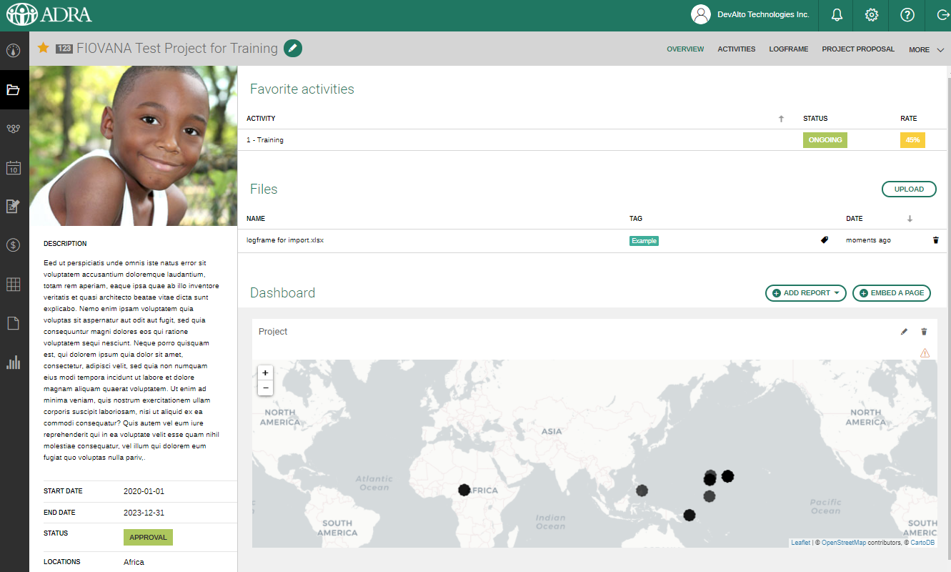
Apercu projet

Slide 14
Création d’un projet
Cliquez sur « Projets » dans le menu principal.
Cliquez sur le bouton « + » dans le menu d’en-tête.
Un panneau s’affiche alors du côté droit de l’écran.
Il faut remplir les informations/détails du projet : l’étoile rouge * signifie que le champ est à remplir obligatoirement.
Pour la Formation: créez un projet et nomez le Projet de (votre nom)
Cliquez sur « sauvegarder ».
Votre projet est maintenant créé et il apparaitra dans la liste de projets.

Slide 15
Structure du système
Project
Logframe
Budget (in the budget form)
Activities
Office
Indicators
Project Plan
Quarterly report
Network
Region
Implementing office
Le projet est le composant principal du système.
Un projet est composé de différentes sections

Slide 16
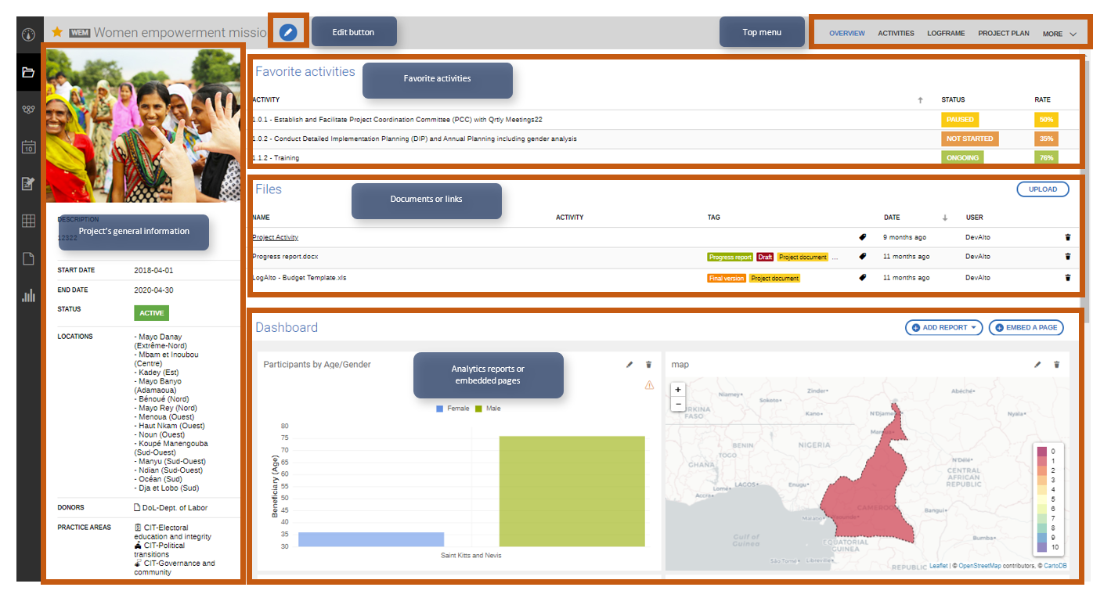
6. Projet

Slide 17
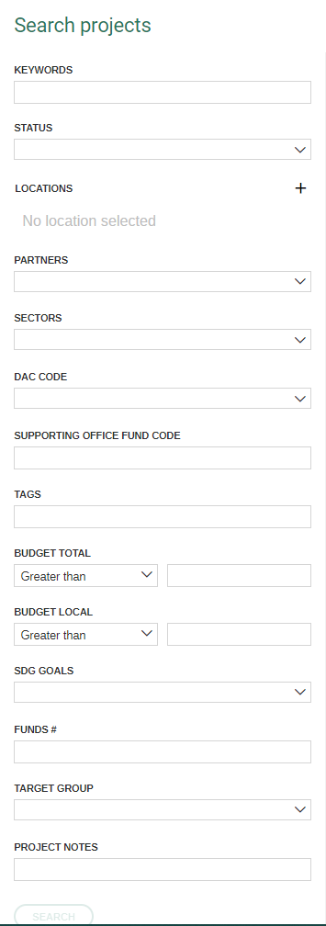
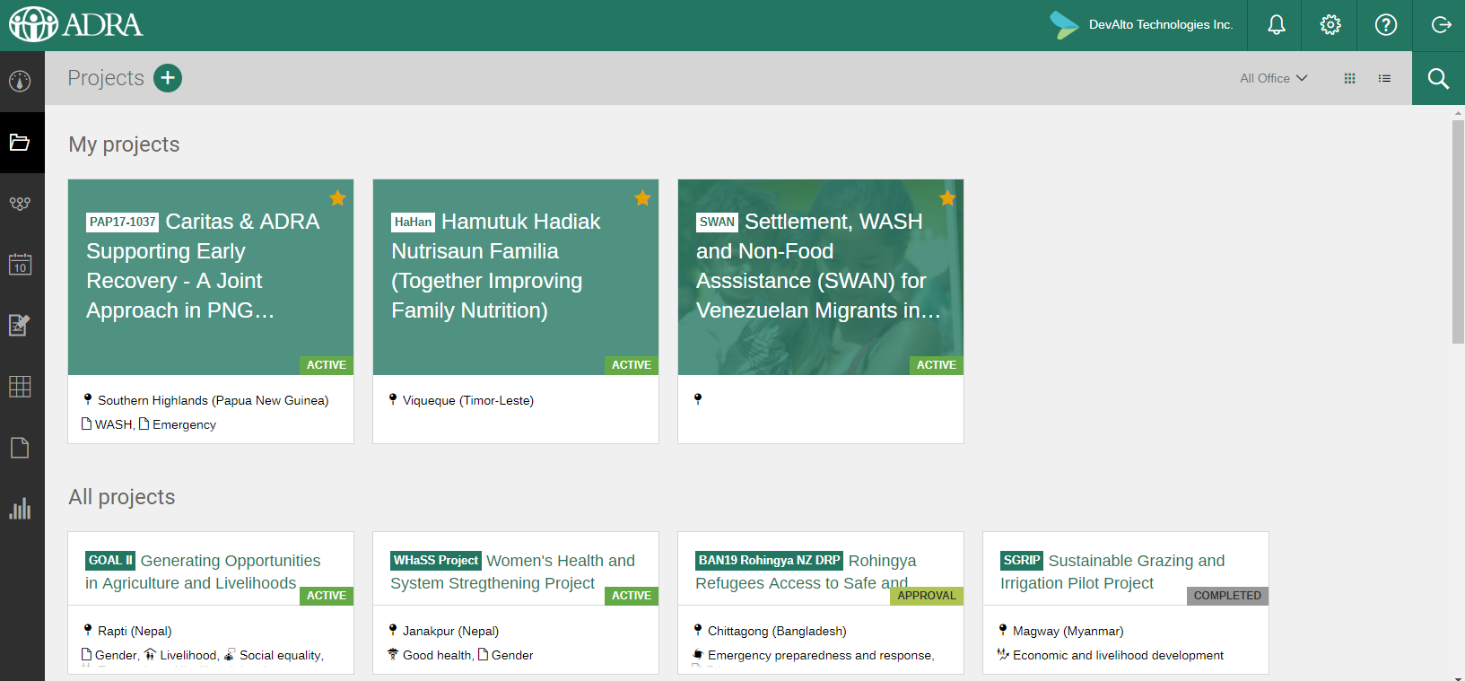

Mettre à jour les informations de votre projet
Vous pouvez utiliser l'outil de recherche pour trouver votre projet

Slide 18
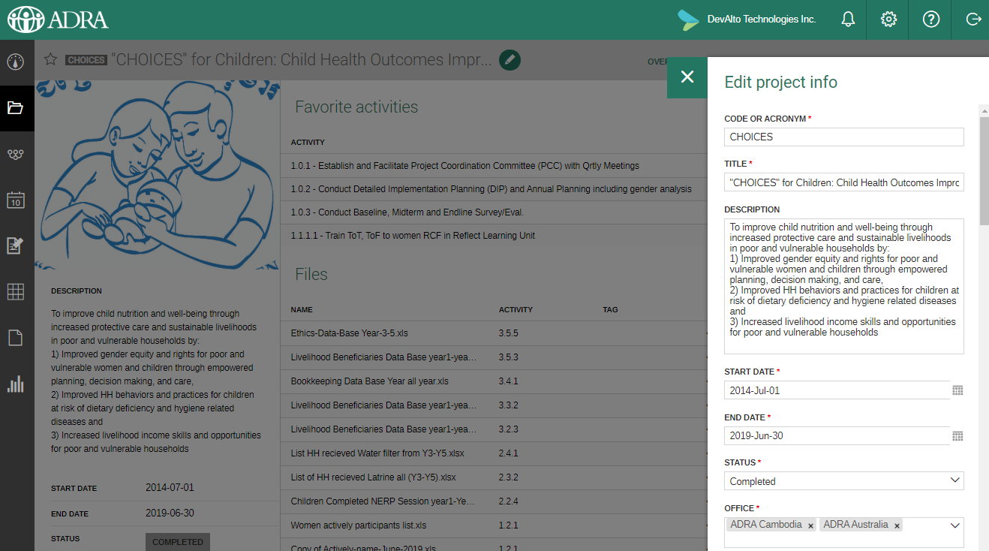
Mettre à jour les informations de votre projet
Cliquez sur l'icône en forme de crayon et remplissez les informations pour mettre à jour votre projet

Slide 19
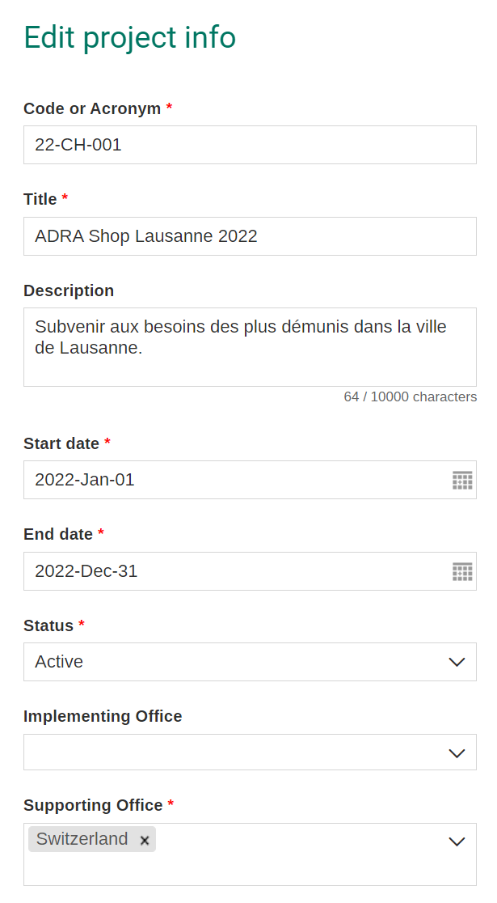
Détails du projet
Ce sont les principaux champs qui doivent être renseignés
Activités est l'endroit où vous pouvez gérer votre DIP
Code,
Titre,
La description,
Dates de début et de fin,
État,
Bureaux de mise en œuvre et de soutien,
Monnaies locales et des donateurs.

Slide 20

Commencez à apprendre à mettre en place une structure de cadre logique.

Slide 21
4 : Votre cadre logique
ADRA a fait le suivi de 2 indicateurs globaux.
Les données saisies dans ces indicateurs sont agrégées et permettent à l'organisation de créer des rapports par région / bureau / secteur
Vous pouvez saisir le cadre logique de votre propre projet et agréger les données au niveau du bureau/régional.

Slide 22
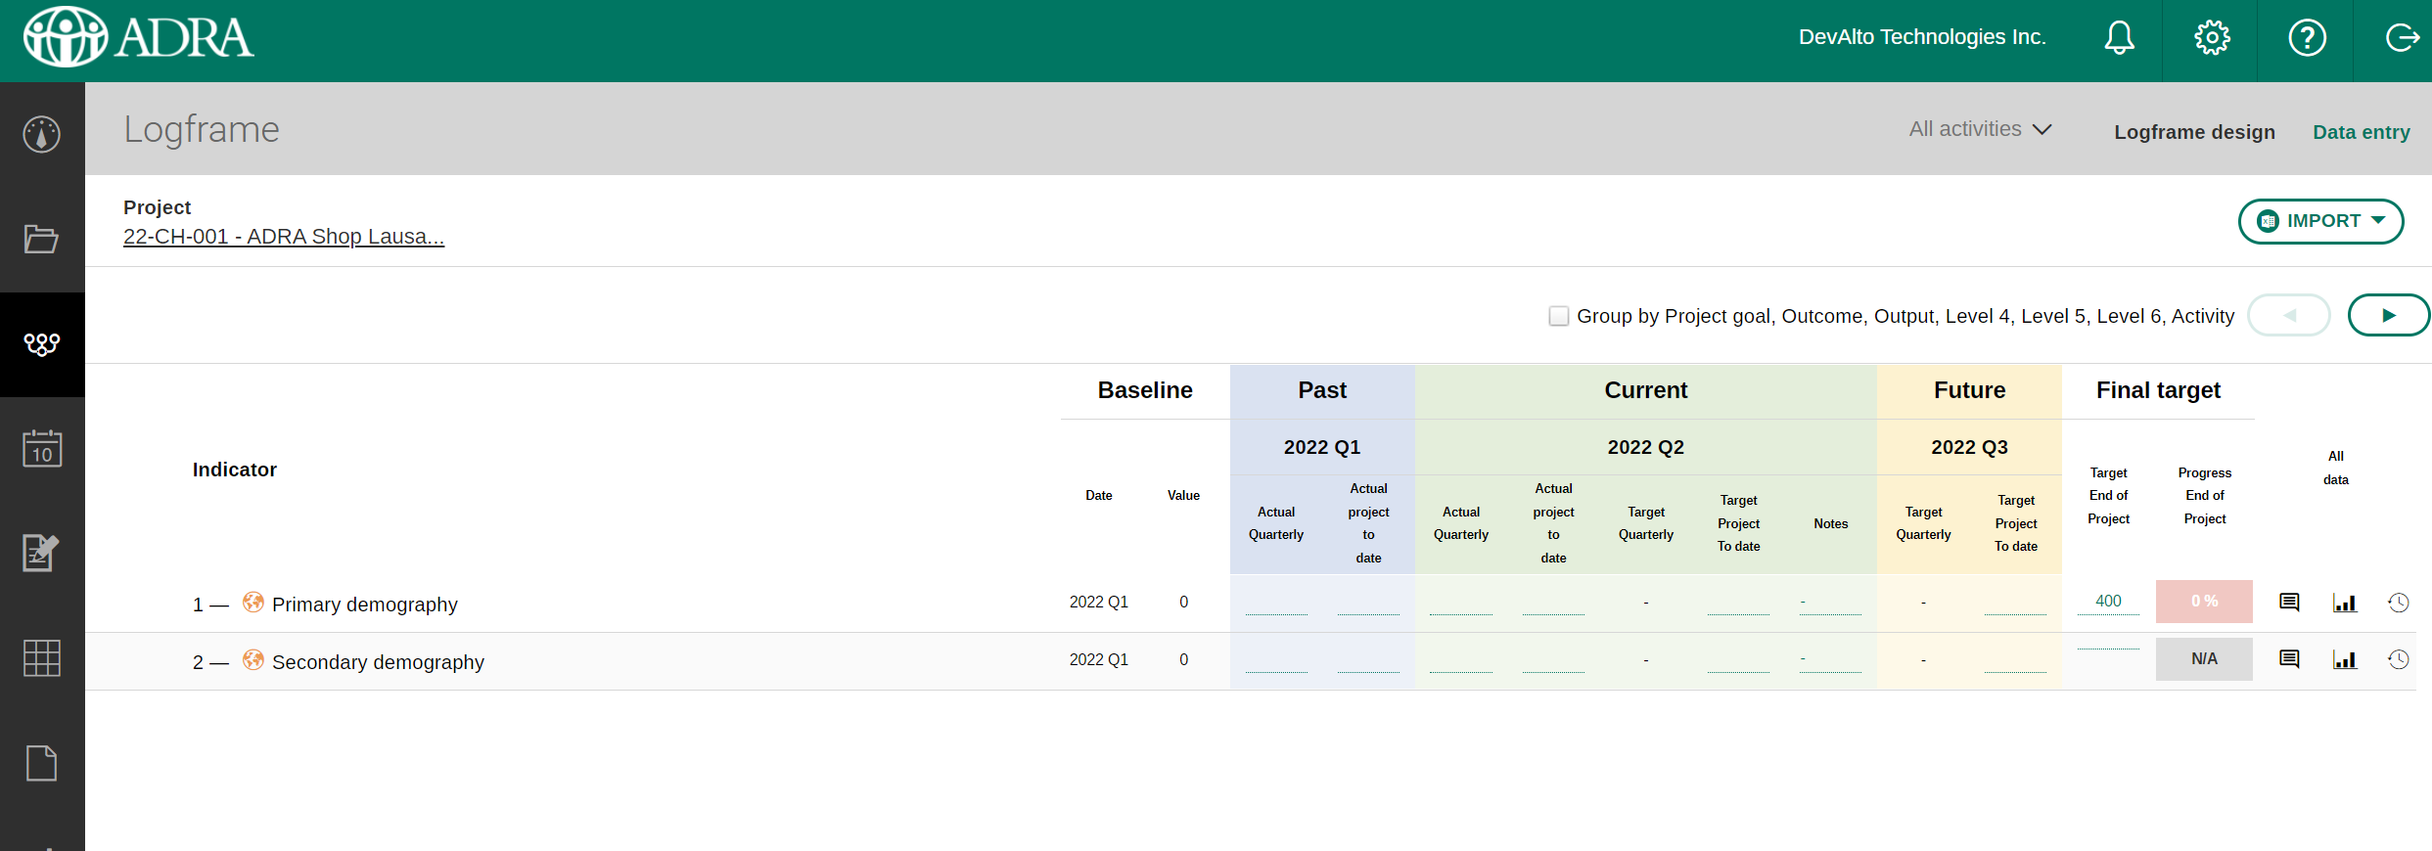
Pour saisir les bénéficiaires :
Vous devez vous rendre dans le cadre logique
Vers l'onglet Saisie de données
Entrez les données dans le bon trimestre
  Trimestriel réel : ce qu'ils ont réalisé ce trimestre
  Projet réel à ce jour : la valeur cumulée depuis le début de la vie du projet

Slide 23

N'oubliez pas d'utiliser la section d'aide https://help.logalto.com/
Des questions?

Slide 24
Tout est prêt!
Si vous avez encore des questions, veuillez nous contacter à :
support@logalto.com

